Slide 1
오라클 DB 설치

Slide 2
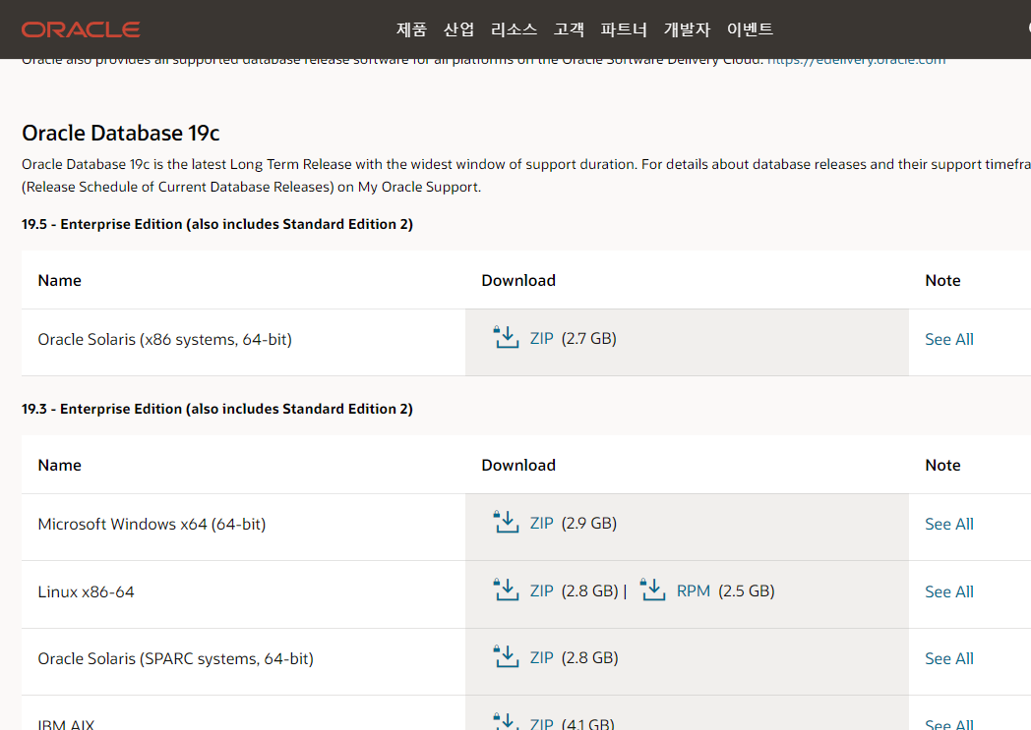
설치 파일 다운로드
링크 : https://www.oracle.com/kr/database/technologies/oracle-database-software-downloads.html#19c
찾아가는 경로 :
오라클 사이트 > 제품 > 하드웨어 및 소프트웨어 Oracle Database
> Oracle Database 19c 다운로드 버튼
> Oracle Database 19c 중 19.3 - Enterprise Edition > Microsoft Windows x64 ZIP파일 다운받기
(다운 받을시 로그인 필요)

Slide 3
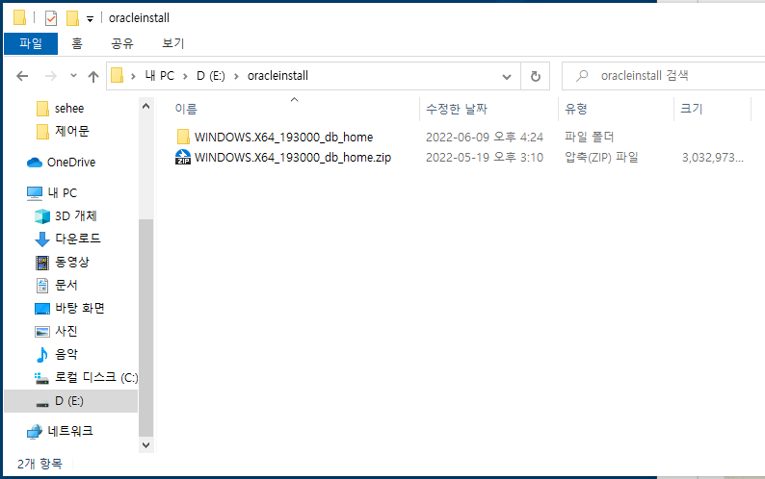
2. 다운받은 파일 이동과 압축해제
c드라이브나 d드라이브에 oracleinstall 이라는 폴더 생성
그 폴더안에 다운받은 압축파일 이동 시키기
압축 해제하기

Slide 4
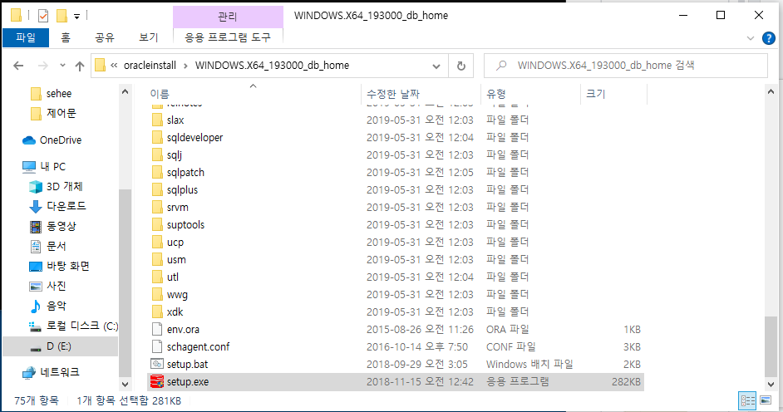
3. 설치 시작
압축해제한 폴더에서 setup.exe 더블 클릭하여 “관리자 권한”으로 설치 시작

Slide 5
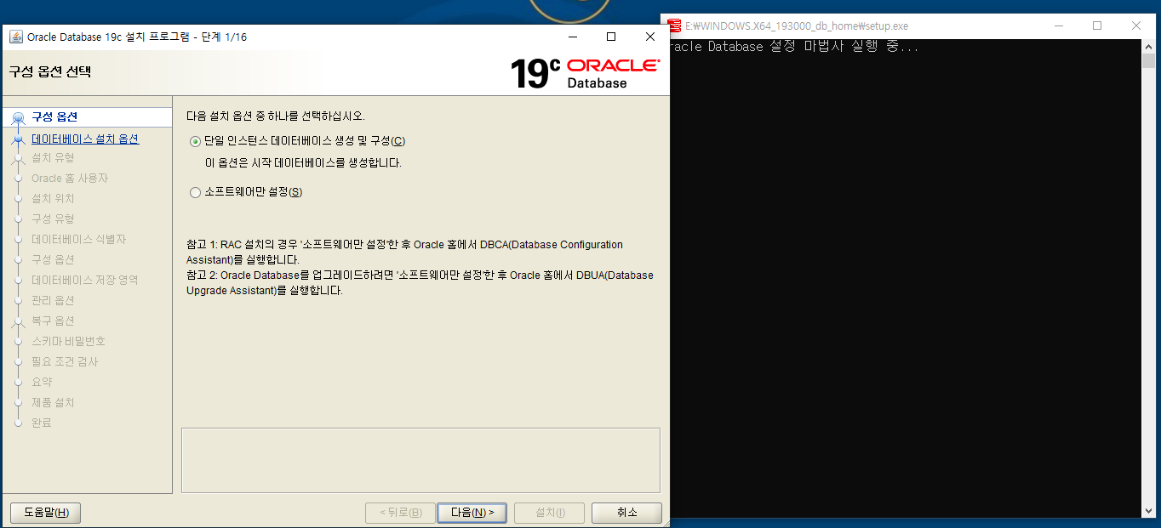
4. 설치 과정
단일 인스턴스 데이터베이스 생성 및 구성 선택 > 다음

Slide 6
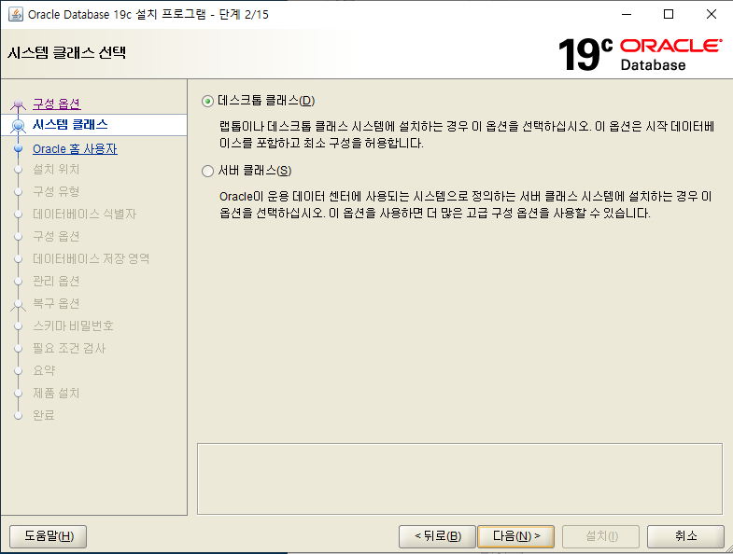
4. 설치 과정
2) 데스크톱 클래스 선택 > 다음

Slide 7
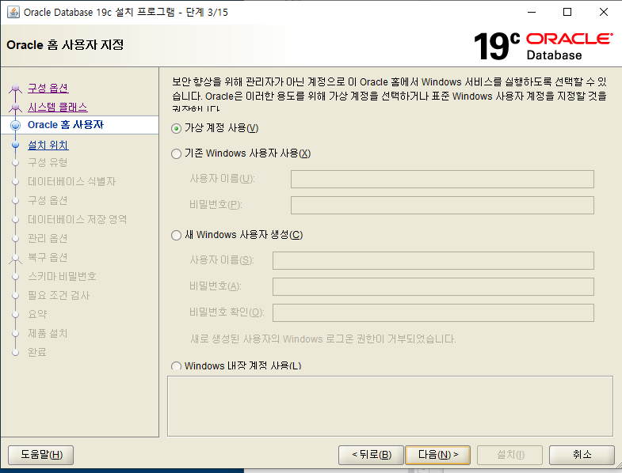
4. 설치 과정
3) 가상 계정 사용 선택 > 다음

Slide 8
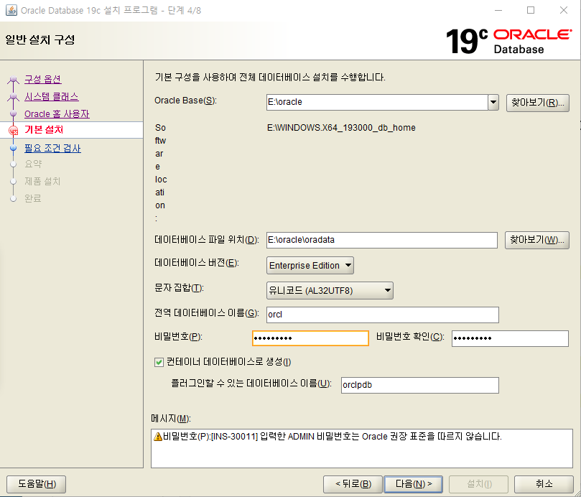
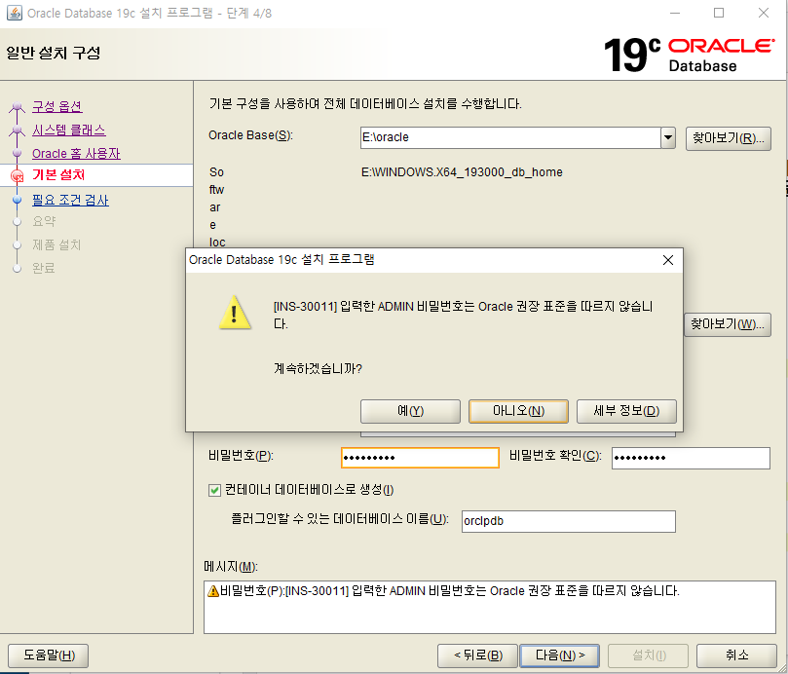
4. 설치 과정
4) 모두 그대로 두고, 아래 세 곳만 작성 후 다음 누르기
전역 데이터베이스 이름 : 영문 이름 작성 (모두 소문자, 띄어쓰기 기호등 X)
비밀번호 : 원하는 비번 작성
비밀번호 확인 : 동일하게 작성
** 비밀번호는 따로 잘 보관해두세요, 관리자 계정명 : “system” or “sys” **

Slide 9
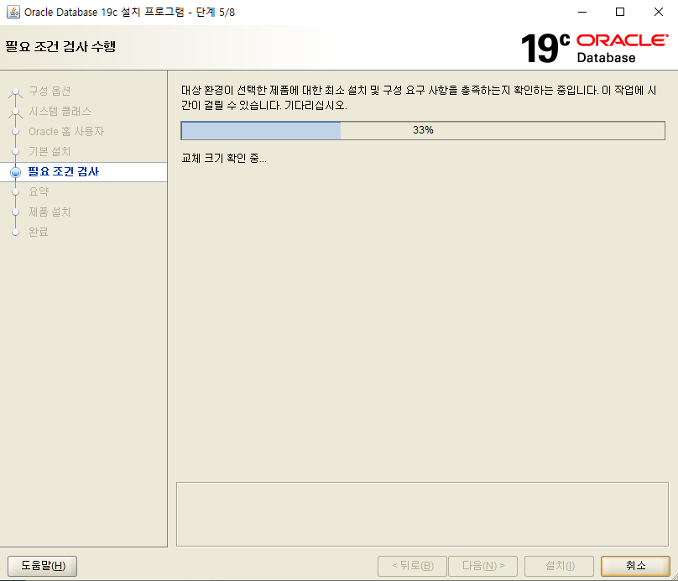
4. 설치 과정
5) 설치가 충분한지 체크하는 화면, 프로그레스바가 100% 가 되어 하단에 설치 버튼이 활성화 될때까지
기다리세요. 시간이 오래걸릴 수 있습니다.

Slide 10
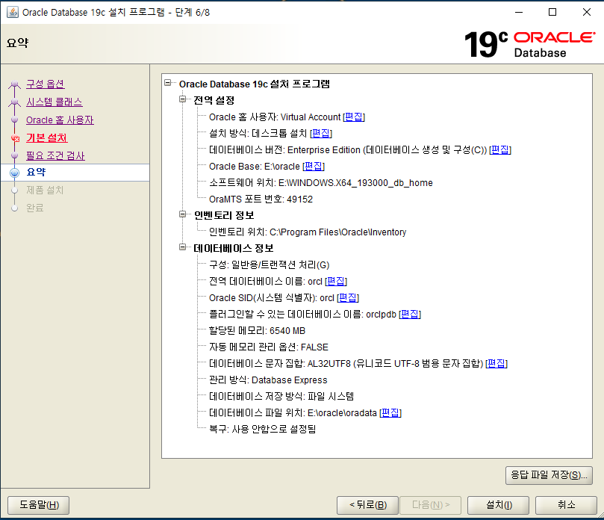
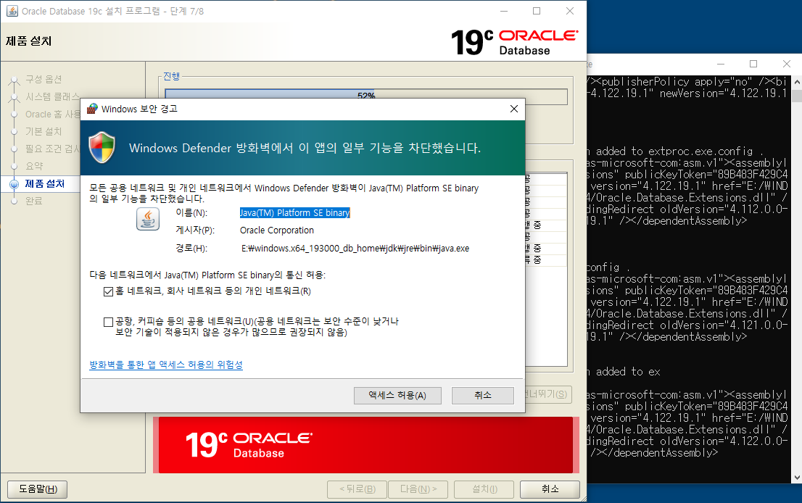
4. 설치 과정
6) 설치 버튼 누르기.
시간소요가 많이 될 수 있어요. 중간에 취소를 누르면 문제가 커지니 차분히 기다리세요.
중간에 방화벽 사용에 대한 엑세스 허용 요구 화면 나오면 엑세스 허용 버튼을 누르세요.

Slide 11
4. 설치 과정
7) 설치 완료.
다음장 참고하여 설치가 잘 되었는지 접속해보기.
5. 오라클 접속하여 관리자로 로그인하기
1) 윈도우 시작버튼을 눌러서 프로그램 목록중 Oracle… 관련 폴더 생성되었는지 확인
2) 검색에 sqlplus 입력 혹은 Oracle 폴더안에 SQL Plus 프로그램 찾아서 실행
3) 사용자명 입력 : sys /as sysdba (띄어쓰기 주의: sys띄고/as띄고sysdba)
비밀번호 입력 : 설치시 지정한 비밀번호 입력
(비밀번호란은 타이핑해도 화면에는 아무런 표시가 안나옵니다.
에러 아니고, 정상적으로 작성되는 중이니 오타없이 작성하세요)
비밀번호까지 입력하고 엔터!
4) 화면에 접속됨 이라고 나오고 프롬프트에 SQL> 이라고 뜨면
정상으로 설치되어 관리자 계정으로 로그인까지 확인 완료!

